Slide 1

프론트: 김자경
백앤드: 윤동열

Slide 2
프론트

Slide 3
LOGIN
학번
비밀번호
로그인
회원가입
Notes:
LOGIN FORM

Slide 4



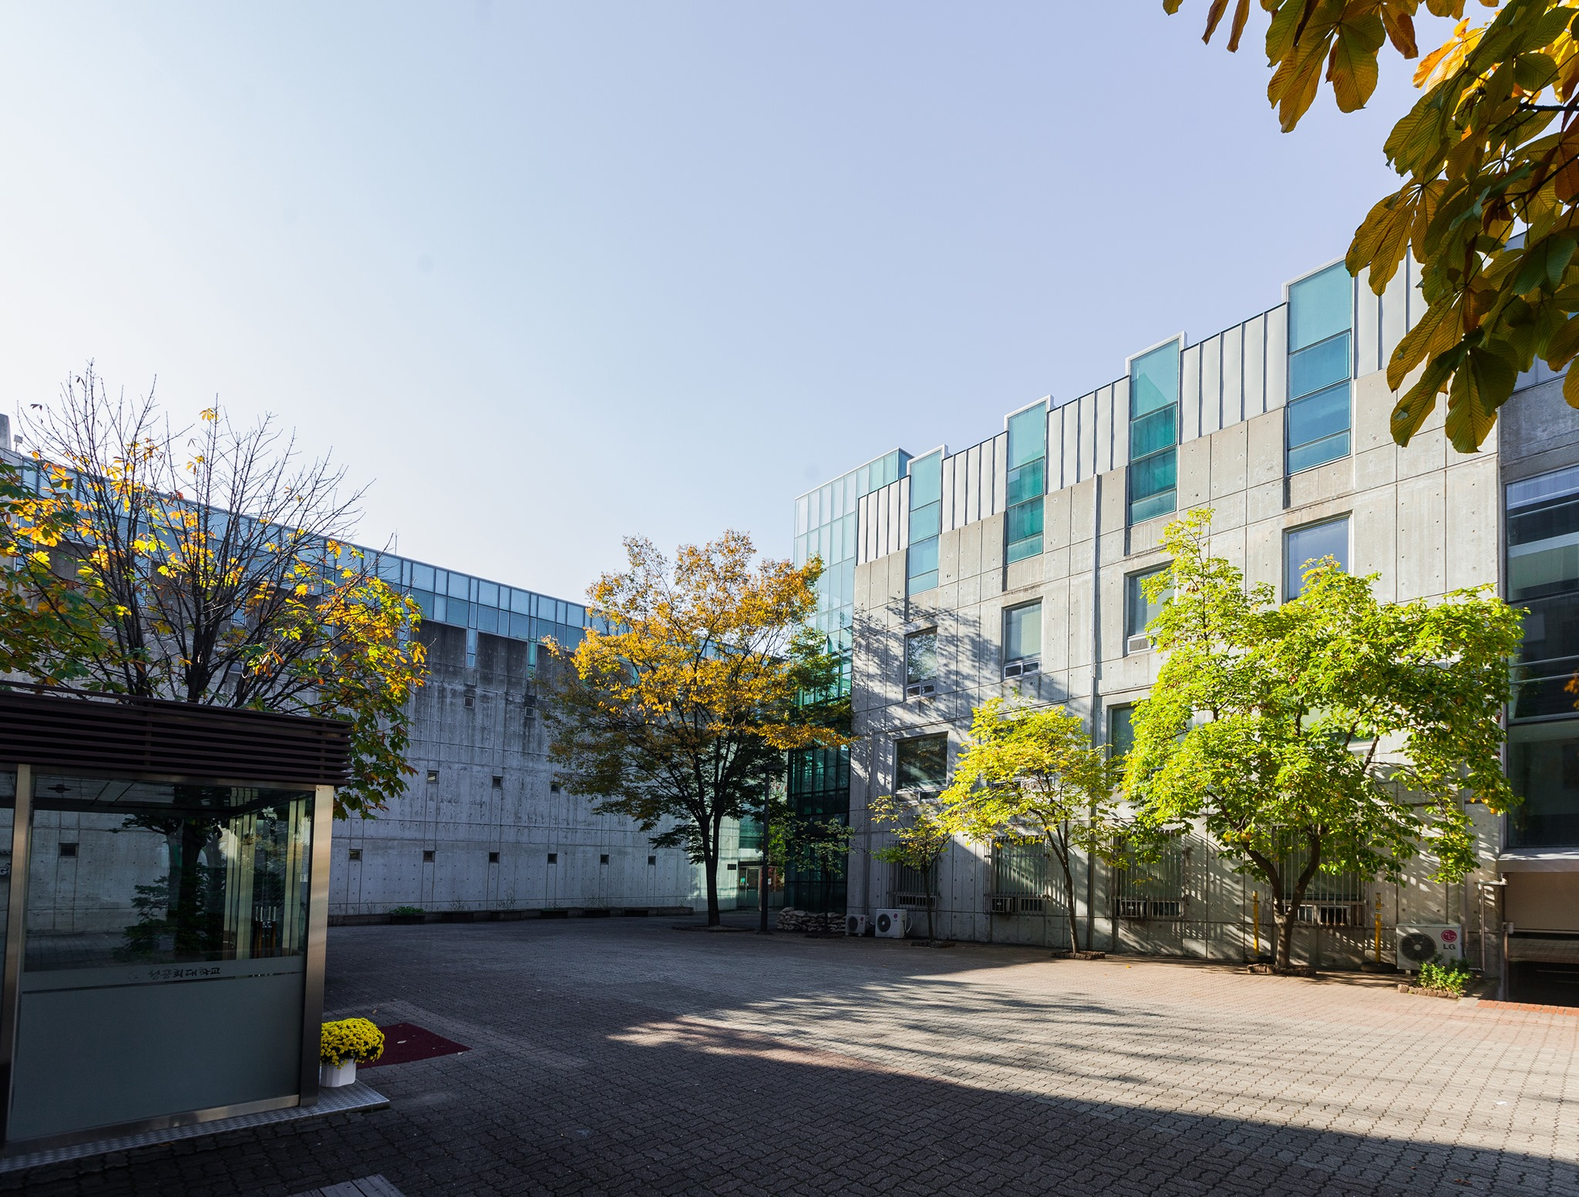


evdogs
자유게시판
프로젝트
활동내역
회원 명단
Welcome To Our Club
LOGIN
자유게시판
프로젝트
활동내역
제목 | 작성자
제목1 | 김00
제목2 | 이00
제목3 | 박00
자유게시판처럼 할까요?
활동내역처럼 할까요?
제목1
제목2
제목3
제목4
Notes:
MAIN PAGE – LOGIN

Slide 5

evdogs
자유게시판
프로젝트
활동내역
회원 명단
Welcome To Our Club
자유게시판
프로젝트
활동내역
이것은 로그아웃 버전!
오늘 학교에 갔다
새천년관에 처음으로 들어가 봤다
길을 조금 헤맸다
역시 지도가 최고다
자바 강의 들어야지
내일은 즐거운 사회봉사
내일 점심은 김치오므라이스
수연이가 김치오므라이스 추천해줬다
한 번도 안 먹어 봤는데 맛있다고 한다
김치볶음밥이랑 오므라이스랑 합친 것인가?
매운 음식 못 먹는데 안 매웠으면 좋겠다
Notes:
MAIN PAGE – LOGOUT

Slide 6
evdogs
자유게시판
프로젝트
활동내역
회원 명단
자유게시판
제목 | 작성자 | 작성일
이것은 자유게시판 | 김자경 | 2021.03.24
제목1 | 김자경 | 2021.03.24
제목2 | 김자경 | 2021.03.24
제목3 | 김자경 | 2021.03.24
제목4 | 김자경 | 2021.03.24
← 1 2 3 →
글쓰기

Slide 7
evdogs
자유게시판
프로젝트
활동내역
회원 명단
프로젝트

Slide 8
evdogs
자유게시판
프로젝트
활동내역
회원 명단
활동내역

Slide 9
evdogs
자유게시판
프로젝트
활동내역
회원 명단
회원 명단

Slide 10
백앤드

Slide 11



Slide 12
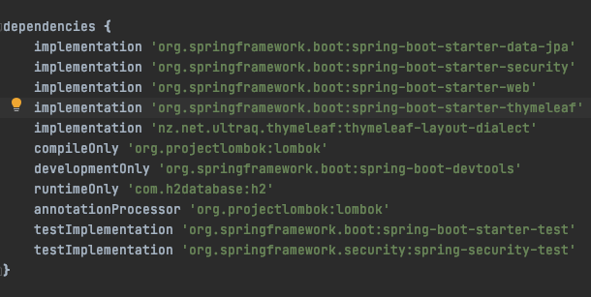

Slide 13






Slide 14
다음주 할 일
프론트
로그인 페이지부터 개발 시작
백앤드
DB 설계

